Slide 1


Asinas, Ceyda, dennis, malte, yannick LeihSy – Das digitale verleihsystem der Hochschule Esslingen

Slide 2
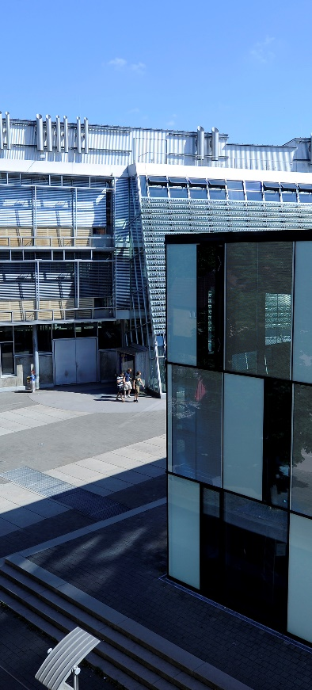
Agenda
Anforderungen an die Anwendung
Gewählte High-Level-Architektur
Technologien & Tech-Stack der Umsetzung
Entwicklungsumgebung & Toolchain
Nutzerinteraktion & UI Mockups
Teamzusammenarbeit: Methode, Rollen & Tools

Slide 3



Die Ausgangslage: Probleme im Ist-Zustand
Analoge Abläufe
Fehleranfälligkeit
Mangel an Kontrolle
Die Geräteausleihe erfolgte mühsam in Papierform mittels analoger Leihscheine, was zu Ineffizienzen führte.
Der manuelle Prozess war zeitaufwendig, intransparent und hoch fehleranfällig, ohne zentrale Datenübersicht.
Es fehlte eine digitale Übersicht über verfügbare/ausgeliehene Geräte. Verspätete Rückgaben ohne automatische Erinnerungen waren an der Tagesordnung.
Die Einführung einer digitalen Plattform soll diese Schwachstellen beheben und einen klaren, schnellen und papierlosen Ablauf gewährleisten.

Slide 4
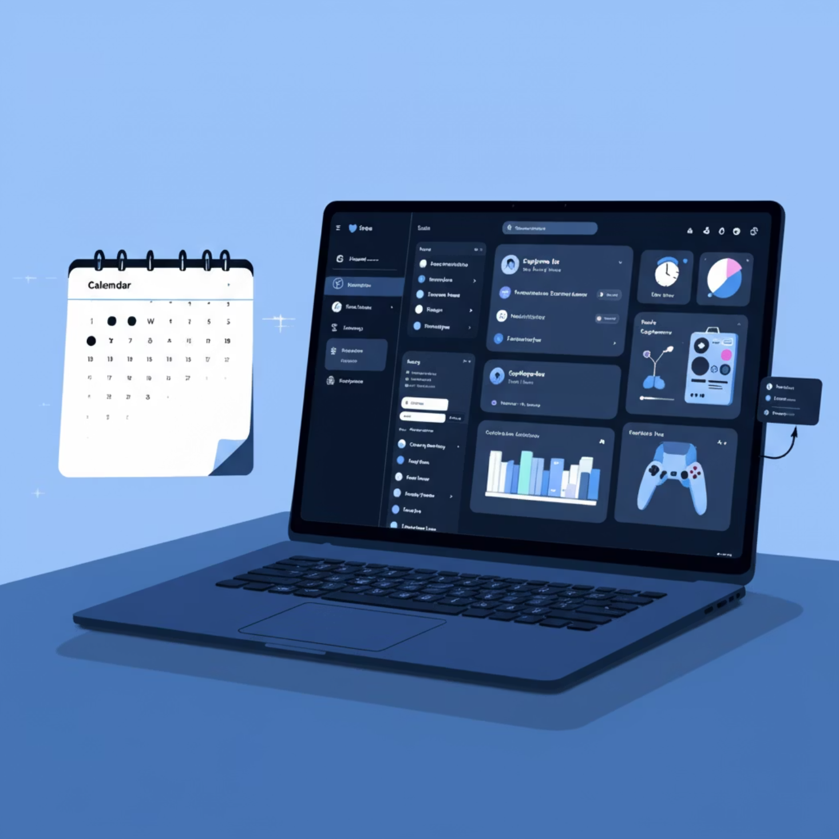
Zielsetzung: Der Soll-Zustand
Ersatz des papierbasierten Ablaufs
Der Ausleih-Prozess soll digital nachverfolgbar und im Überblick behalten werden.
Webbasierte Plattform mit einfacher, intuitiver Bedienung.
Die Authentifizierung der Nutzer über Hochschul-Account (SSO).

Slide 5



Zielgruppen und Benutzerrollen
Das digitale Leihsystem wird primär für die Mitglieder der Hochschule Esslingen entwickelt. Es muss drei unterschiedliche Benutzerrollen mit spezifischen Rechten unterstützen.
Student / Entleiher
Verleiher
Administrator
Dürfen Gegenstände suchen, anfragen, ausleihen und erhalten automatische Benachrichtigungen zu ihren Fristen.
Verwaltet Anfragen, bestätigt/lehnt ab, führt die Ausgabe und Rücknahme der Gegenstände durch. Sie sehen nur ihre zugeordneten Bestände.
Verwaltet Benutzerrollen, Kategorien, Lagerorte und hat den vollen Überblick über alle Ausleihvorgänge und Systemkonfigurationen.

Slide 6



Anforderungsanalyse: Die Priorisierten Must-Have Features
Authentifizierung & SSO
Gegenstandsverwaltung (CRUD)
Digitaler Ausleihprozess
Single Sign-On (SSO) via Keycloak/OpenID Connect. Implementierung einer rollenbasierten Zugriffskontrolle.
Vollständige CRUD-Operationen für Verleihgegenstände, Filtermöglichkeiten und Unterstützung für Artikel-Sets
Warenkorb-Funktionalität, Kalender zur Auswahl des Zeitraums und Verleiher-Bestätigung/Ablehnung mit Begründungspflicht.

Slide 7
Automatisierung und Systemanforderungen
Umfassendes E-Mail-System
Protokollierung & DSGVO
Technische Basis
Automatische Benachrichtigungen bei allen Statusänderungen (Anfrage, Bestätigung, etc.) sowie automatische Erinnerungs- und Überfälligkeitsmails an alle Beteiligten.
Audit-Log aller relevanten Aktionen (Wer, wann, was). Das System muss jederzeit die DSGVO-Konformität (Datensparsamkeit, Speicherbegrenzung) gewährleisten.
Gesamte Applikation wird mit Docker containerisiert. Responsive Design für die optimale Nutzung auf Desktop und Mobilgeräten.

Slide 8


Nice-to-Have Features
Diese Features wurden identifiziert, um das System in Zukunft zu erweitern und den Nutzen weiter zu steigern.
Hohe Priorität (++)
Mittlere Priorität (+)
Budgetplanung mit definierten Tagessätzen
InSy-Integration (POST-API-Endpoint für Datenimport)
CI/CD-Pipeline zur automatisierten Bereitstellung
Verlängerungsfunktion für laufende Ausleihen, sofern keine Folgebuchungen existieren
QR/Barcode-Scanner zur schnellen Identifikation der Gegenstände

Slide 9

Funktionale Anforderungen (Verhalten des Systems)
Digitaler End-to-End-Prozess
Ereignisbasiertes Benachrichtigungssystem
Das System muss den gesamten Ausleihprozess digital abbilden: Anfrage, Bestätigung, Ausgabe und finale Rückgabe.
Das System sendet proaktiv E-Mail-Benachrichtigungen zu allen relevanten Statusänderungen und Fristen.
Datenschutzkonformität
Gewährleistung der DSGVO-Konformität, inklusive der Möglichkeit zur Löschung und zum Export aller zu einer Person gespeicherten Daten.

Slide 10
Nicht-Funktionale Anforderungen
2s
500ms
Ladezeit
Seiten müssen innerhalb von maximal 2 Sekunden laden, um eine hohe Nutzerzufriedenheit zu gewährleisten.
API-Antwortzeit
95%
60%
Verfügbarkeit
Zielverfügbarkeit von mindestens 95% während der Hochschul-Öffnungszeiten.
Testabdeckung
Die Usability ist von zentraler Bedeutung: Das System muss intuitiv sein, sodass neue Benutzer grundlegende Funktionen ohne vorherige Schulung nutzen können.

Slide 11



Umsetzung in User Stories: Nutzerzentrierte Funktionen
Gegenstandssuche (US-007)
Als Student möchte ich Gegenstände suchen und mit Filtern (Kategorie, Verfügbarkeit, Lagerort) schnell finden können.
Verfügbarkeitsprüfung (US-011)
Im Warenkorb soll die Verfügbarkeit für den gewählten Zeitraum validiert und Konflikte prominent angezeigt werden.
Admin-Übersicht (US-025)
Als Admin benötige ich ein Dashboard mit einem Überblick über alle aktuellen, überfälligen und offenen Ausleihanfragen.

Slide 12
Agenda
Anforderungen an die Anwendung
Gewählte High-Level-Architektur
Technologien & Tech-Stack der Umsetzung
Entwicklungsumgebung & Toolchain
Nutzerinteraktion & UI Mockups
Teamzusammenarbeit: Methode, Rollen & Tools

Slide 13
Agenda
Anforderungen an die Anwendung
Gewählte High-Level-Architektur
Technologien & Tech-Stack der Umsetzung
Entwicklungsumgebung & Toolchain
Nutzerinteraktion & UI Mockups
Teamzusammenarbeit: Methode, Rollen & Tools

Slide 14

Technologien & Tech-Stack der Umsetzung
Frontend: Angular
Komponentenbasiertes Frontend
Integriertes Routing
Verwendung in bereits bestehender Infrastruktur (InSy)

Slide 15

Technologien & Tech-Stack der Umsetzung
Backend: Spring Boot
Verwendung in bestehender Infrastruktur
Unterstützt RESTful APIs
Umfangreiche Dokumentation

Slide 16

Technologien & Tech-Stack der Umsetzung
DBMS: PostgreSQL
Open Source
Stabilität und Skalierbarkeit

Slide 17

Technologien & Tech-Stack der Umsetzung
Docker
Containerisiertes Deployment
Portabilität

Slide 18

Technologien & Tech-Stack der Umsetzung
Keycloak
Verwendung in bereits bestehender Infrastruktur
Zentrale Benutzer- und Rollenverwaltung

Slide 19
Technologien & Tech-Stack der Umsetzung
Übersicht
Frontend: Angular
Backend: Spring Boot
DBMS: PostgreSQL
Docker
Keycloak

Slide 20
Agenda
Anforderungen an die Anwendung
Gewählte High-Level-Architektur
Technologien & Tech-Stack der Umsetzung
Entwicklungsumgebung & Toolchain
Nutzerinteraktion & UI Mockups
Teamzusammenarbeit: Methode, Rollen & Tools

Slide 21

Entwicklungsumgebung & Toolchain
Frontend IDE: JetBrains Webstorm
Spezialisiert auf Frontend Entwicklung
Intelligente Codeanalyse

Slide 22

Entwicklungsumgebung & Toolchain
Backend IDE: JetBrains IntelliJ
Leistungsstarke IDE für Java
Intelligente Codeanalyse

Slide 23

Entwicklungsumgebung & Toolchain
Versionsmanagment: GitHub
Zusammenarbeit mehrerer Entwickler
Zugänglich ohne VPN
GitHub Actions: CI/CD Pipeline
Integration von SonarQube

Slide 24

Entwicklungsumgebung & Toolchain
Server: bwCloud
Cloud Infrastruktur für Hochschulen in BW
Kostenlose Ressourcen für Projekte
Bereits in Verwendung

Slide 25
Entwicklungsumgebung & Toolchain
Übersicht
Frontend IDE: JetBrains Webstorm
Backend IDE: JetBrains IntelliJ
Versionsmanagment: GitHub
Server: bwCloud

Slide 26
Agenda
Anforderungen an die Anwendung
Gewählte High-Level-Architektur
Technologien & Tech-Stack der Umsetzung
Entwicklungsumgebung & Toolchain
Nutzerinteraktion & UI Mockups
Teamzusammenarbeit: Methode, Rollen & Tools

Slide 27
Zielgruppen & rollen
Studierende (Entleiher)
Bedürfnisse:
Schnelle, digitale Geräteausleihe mit klarer Live-Verfügbarkeit
transparente Status-/Historienansicht
Automatische Bestätigungen und Erinnerungen
Pain Points:
Unklare Verfügbarkeit
Unflexible Slots
Papierkram

Slide 28
Zielgruppen & rollen
Dozenten (Verleiher)
Bedürfnisse:
Übersichtliche Verwaltung aller Ausleihen
schnelle Bearbeitung von Anfragen
digitale Protokolle
Pain Points:
Kein schneller Überblick, wer nicht fristgerecht zurückgegeben hat
manuelle Erinnerungen & fehlende Nachverfolgung bei säumigen Rückgaben
Papierkram

Slide 29
Zielgruppen & rollen
Personal (Administration)
Bedürfnisse:
Integration mit Campus Account
Automatische Erinnerungen
Effiziente Inventarpflege (Nummerierung, Medien)
Pain Points:
Hoher manueller Supportaufwand
Kein schneller Überblick über Geräte
Uneinheitliche Benennungen/Nummern
r

Slide 30
UX-Konzept & visuelle design
Das übergeordnete Ziel
Ersatz von Papierkram
Ineffiziente Prozesse loslassen
Benutzerfreundliche Webseite
Usability
Nutzeroberfläche selbsterklärend
Funktionen ohne Schulung finden
Kernfunktionen
Ausleihprozess über Hochschulaccount
Geräteverfügbarkeit checken
Erinnerungen vor Fälligkeit

Slide 31
Figma live-demo
Figma Dummy

Slide 32
Nutzer feedback
Nutzer Umfrage

Slide 33
Agenda
Anforderungen an die Anwendung
Gewählte High-Level-Architektur
Technologien & Tech-Stack der Umsetzung
Entwicklungsumgebung & Toolchain
Nutzerinteraktion & UI Mockups
Teamzusammenarbeit: Methode, Rollen & Tools

Slide 34

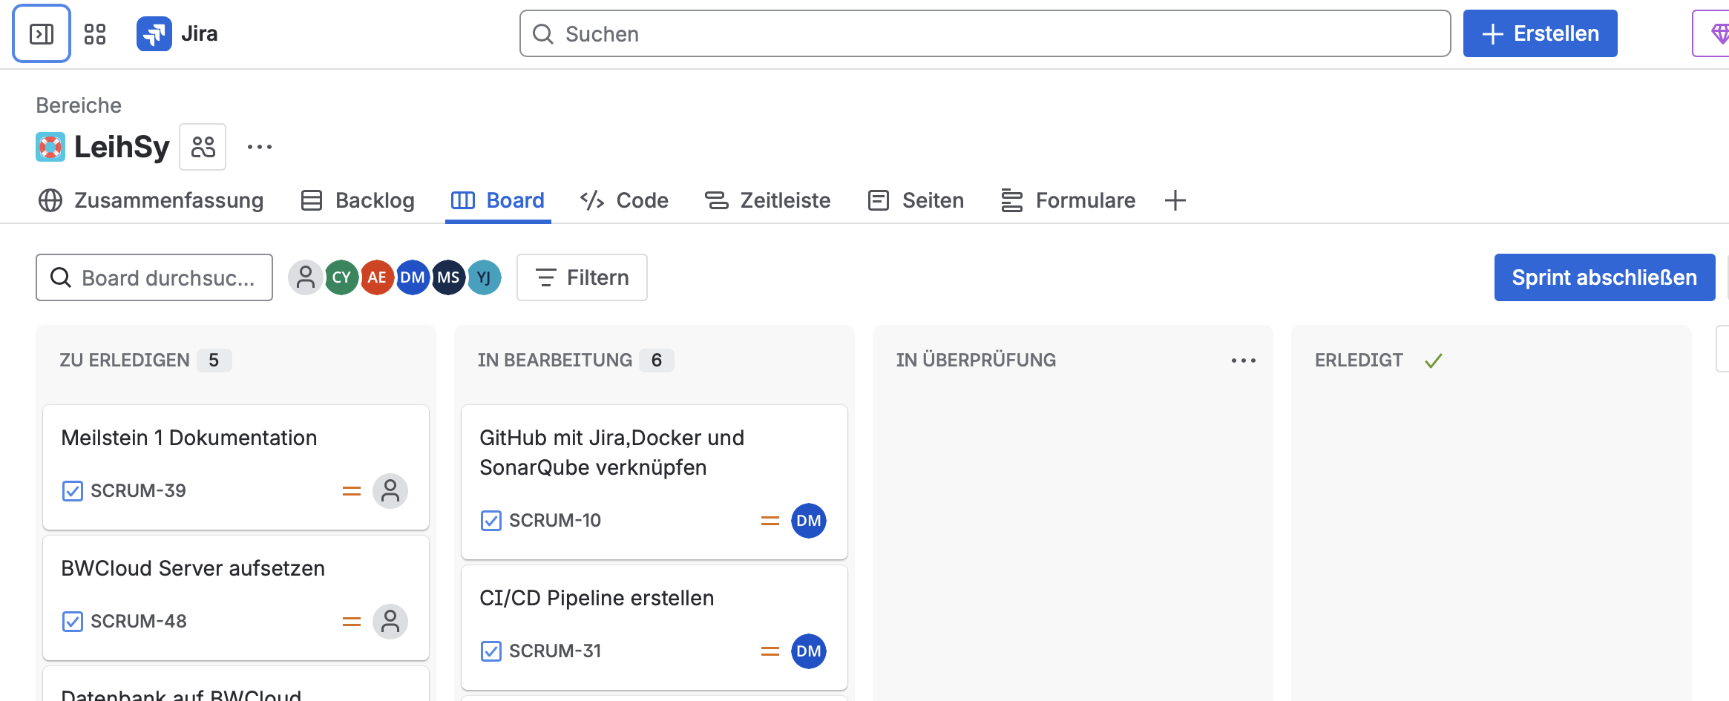
Unsere Projektmanagement-Methode
Agil mit Kanban Board:

Slide 35


AufgabenVerteilung
Aufgaben werden gemeinsam im Team festgelegt
Aufgaben werden gemeinsam im Team festgelegt

Slide 36


Tool-einsatz
Kommunikations-Tools
Im Team:
Mit dem Betreuer und Kunden:

Slide 37
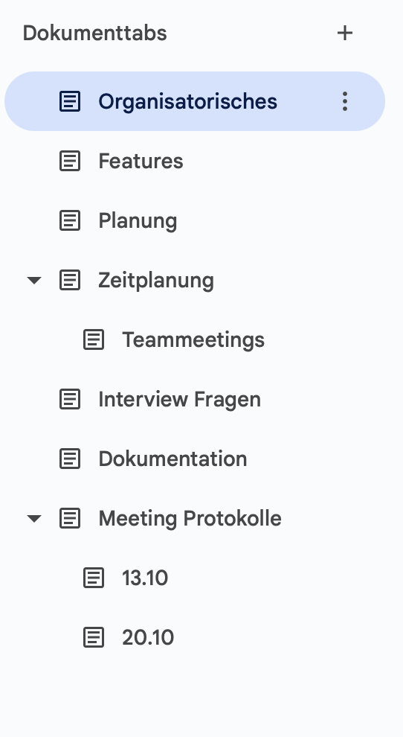

Tool-Einsatz
Organisation & Dokumentation
Organisation:
Dokumentation:
Google Docs:

Slide 38
Bildverzeichnis
https://js.devexpress.com/Content/Images/Frameworks/Angular.png
https://uxwing.com/spring-boot-icon/
https://icon-icons.com/icon/postgresql-original-wordmark-logo/146392
https://www.stickpng.com/img/icons-logos-emojis/tech-companies/docker-full-logo
https://seeklogo.com/vector-logo/505405/keycloak
https://www.jetbrainsmerchandise.com/webstorm-sticker-2.html
https://www.stickpng.com/de/img/icons-logos-emojis/logos-einkaufen/intellij-idea-logo
https://img.icons8.com/ios11/512/FFFFFF/github.png
https://www.tik.uni-stuttgart.de/en/services-a-z/bwCloud/

Slide 39
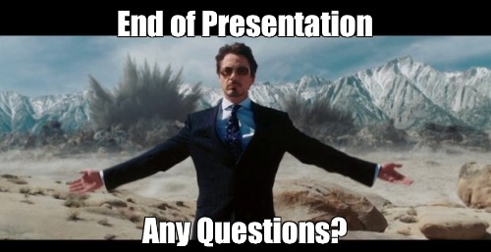
Vielen dank für ihre Aufmerksamkeit : )

